Slide 1

Con Na
复利投资理财工具

Slide 2

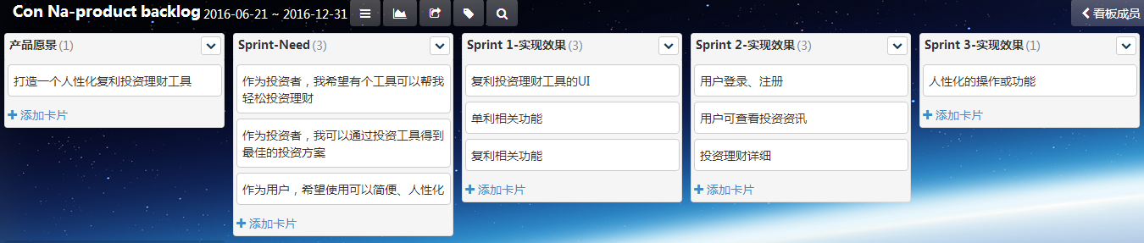
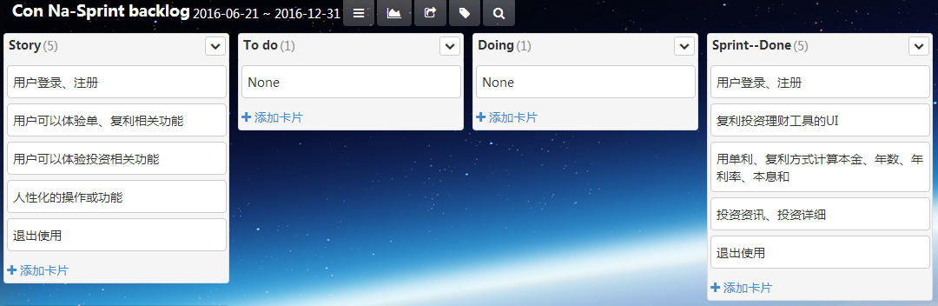

Slide 3
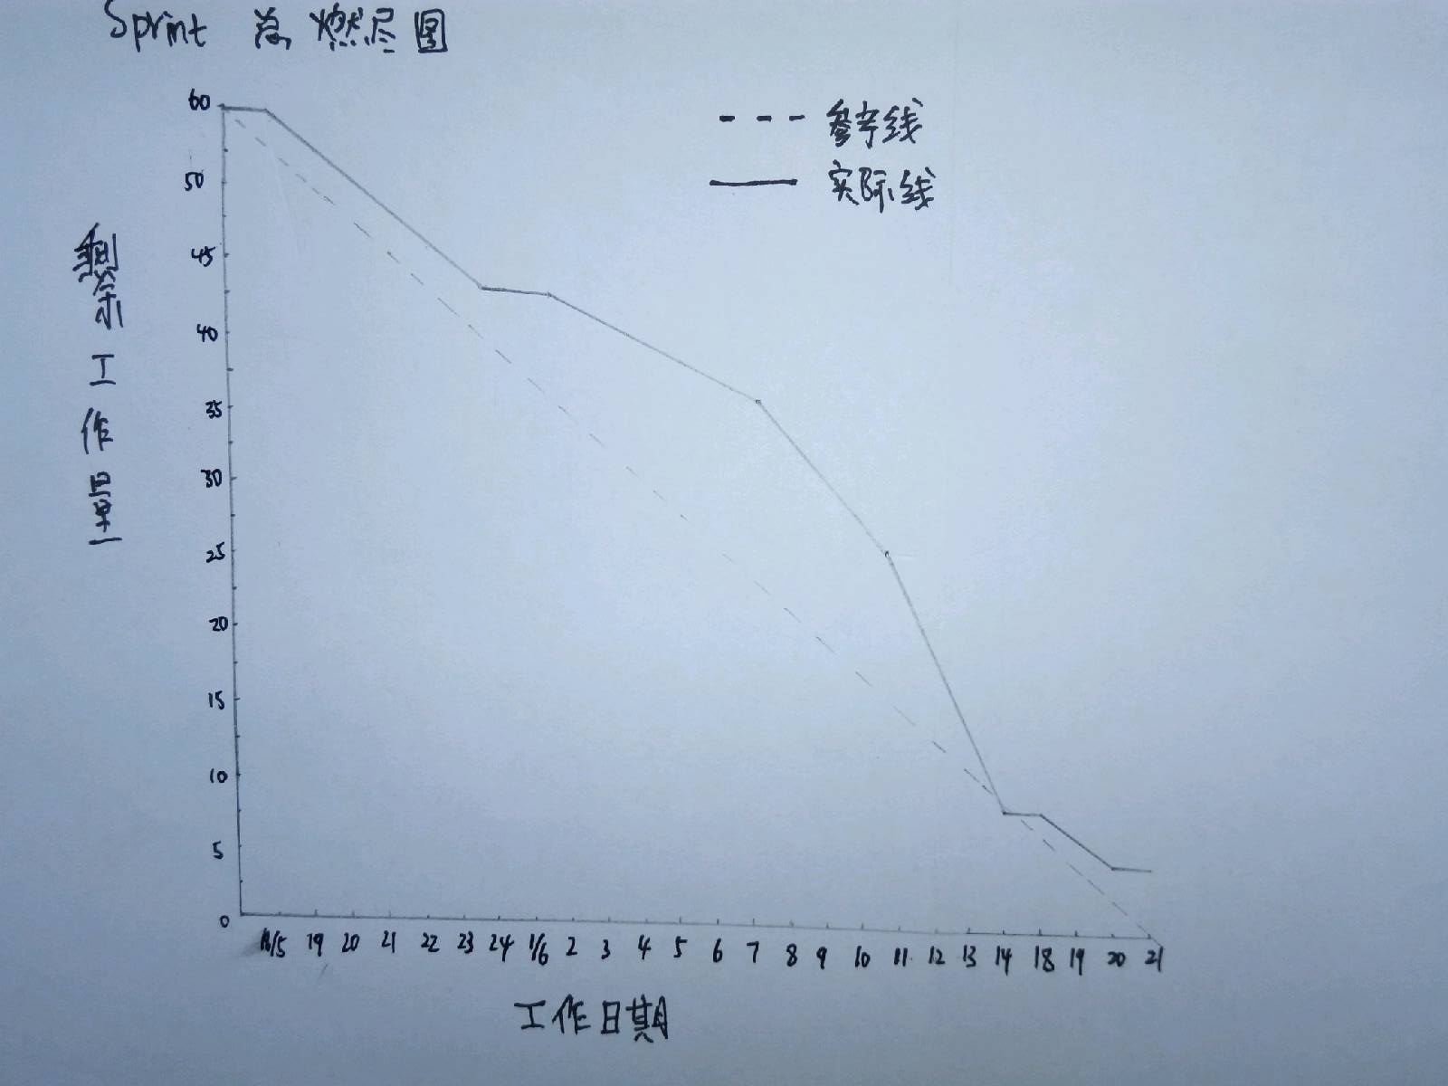

Slide 4

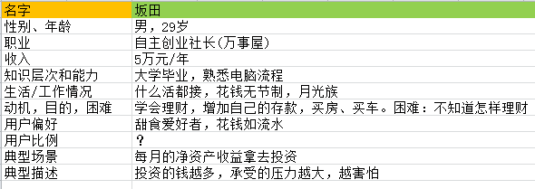
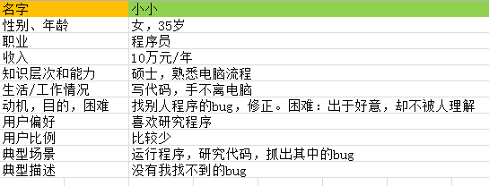
典型用户：

Slide 5

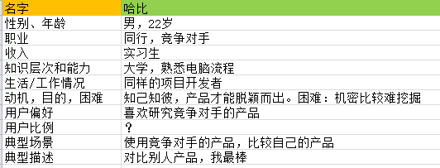
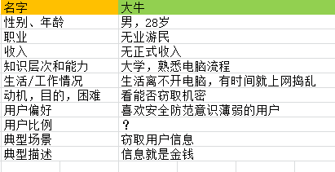

Slide 6

场景：
复利投资理财工具发布供用户使用
（1）背景
典型用户：坂田
用户迫切需要解决的问题：
a.刚接触复利投资理财，不了解行情、风险和收益
b.不太会投资理财
假设：
用户已收悉了解复利理财

Slide 7

（2）场景
关于这个场景的文字描述：
坂田要把上个月的净资产收益拿去投资，经别人介绍，他使用了复利投资理财工具。
他先注册用户，然后进入到工具主页面。
他选中相应的复选框（单利计算、复利计算、本金计算、年限计算、年利率计算、定期投资、投资资讯），提交，可以进行相关的计算。例如，他选中复利计算，可以用复利的方式求本息和。

Slide 8

他选中投资资讯，提交，就会显示出很多投资理财的讯息。再点击复利投资方式，就会看到复利方式的投资资讯。
对比其它投资资讯，选择他觉得受益最大的进行投资。
他选择好要投资的方式，输入要投入的金额，投入时间。经过分析，会得出一个预期受益。
他点击退出，退出该工具。
他再次使用复利投资理财工具时，直接登录首次注册的信息就可以进入主页面。可以进行相应的操作。

Slide 9

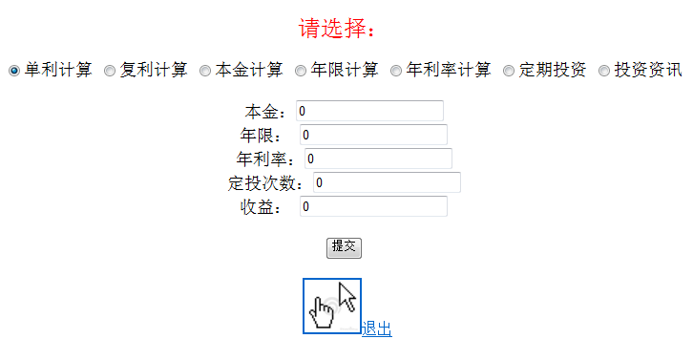
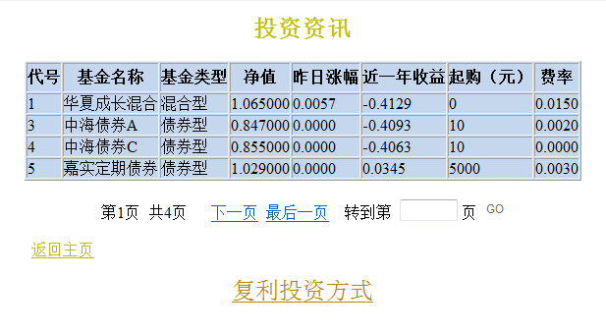
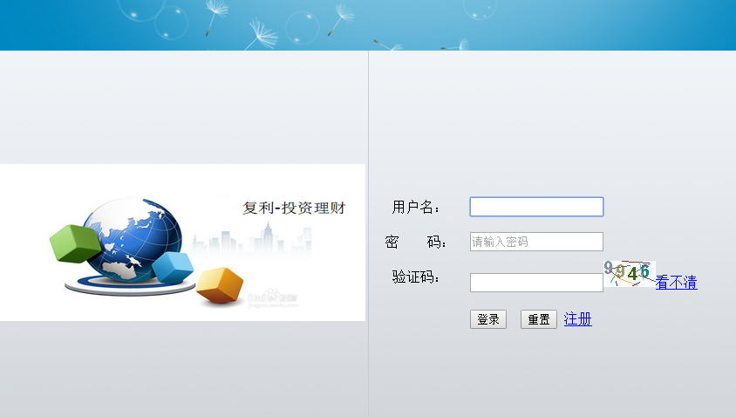
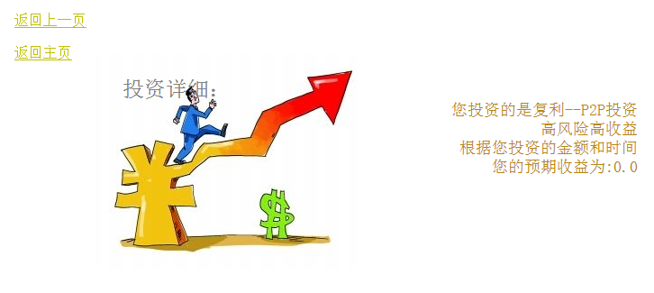
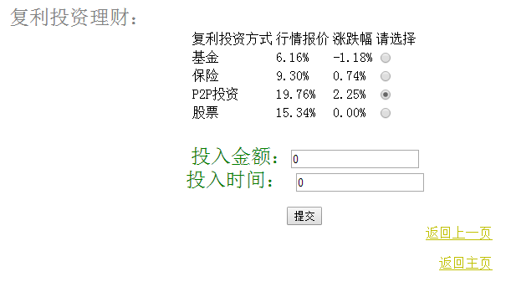
效果图：

Slide 10


